Slide 1
Конкурс капитанов

Slide 2
Команда 1
Команда 2
Хибины, Джугджур, р.Урал | Камчатка, Сахалин, Ямал
Таймыр, Урал, Кавказ | Мел, гранит, гравий
Нефть, уголь, базальт | Земля Франца Иосифа, Таймыр, Сахалин

Slide 3
«Узнай меня»

Slide 4
Территория расположена на древней докембрийской платформе. Этим обусловлена главная особенность ее рельефа – равнинность. Складчатый фундамент залегает на различной глубине и выходит на поверхность на Кольском полуострове и в Карелии, а также на правобережье Днепра и его среднем течении.

Slide 5
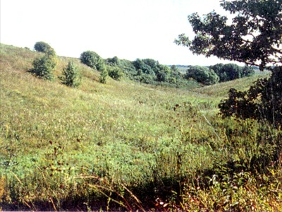
Русская равнина

Slide 6
Горная страна состоит из нескольких параллельно друг другу горных хребтов, протянувшихся в меридиональном направлении. Горная цепь образует водораздел между реками, текущими на Русскую равнину и на Западно-Сибирскую.

Slide 7
Уральские горы

Slide 8
Территория богата разнообразными природными ресурсами. В горах залегают металлические руды, каменный уголь, марганец, редкие металлы. Минеральные источники послужили основой для развития курортного хозяйства. Высокие горы – чудесное место для горнолыжников.

Slide 9
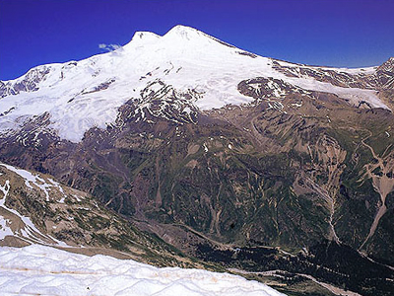
Кавказ

